Slide 1
드론 자율 비행 이론
2019년 1학기
성병문
한세대학교
일반대학원 IT 융합

Slide 2
자율 비행 개요
과정의 목적
자율 비행 기술 역사
자율 비행 정의
자율 비행의 이론적 기초

Slide 3
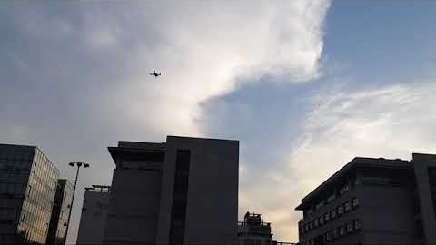
드론 멘토링 과정 목적
자율 비행 이론의 이해
자율 비행 실습
드론 제작
QGroundControl 경로 비행
파이슨 프로그래밍 경로 비행
군집 비행 (2019년 겨울 드론 멘토링)

Slide 4

자율 비행 기술의 역사 1
The ArduPilot project earliest roots date back to late 2007.

Slide 5
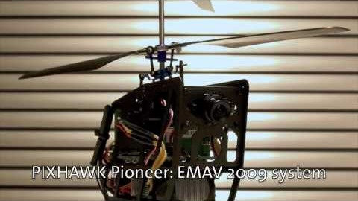
자율 비행 기술의 역사 2
EMAV competition – Pixhawk team – Delft 2009

Slide 6
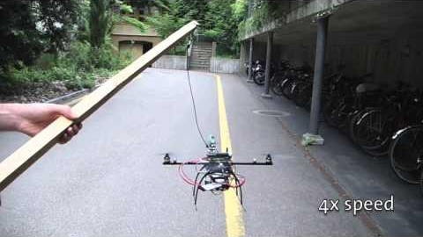
자율 비행 기술의 역사 3
Pixhawk team – Vision based exploration – Zurich 2012

Slide 7
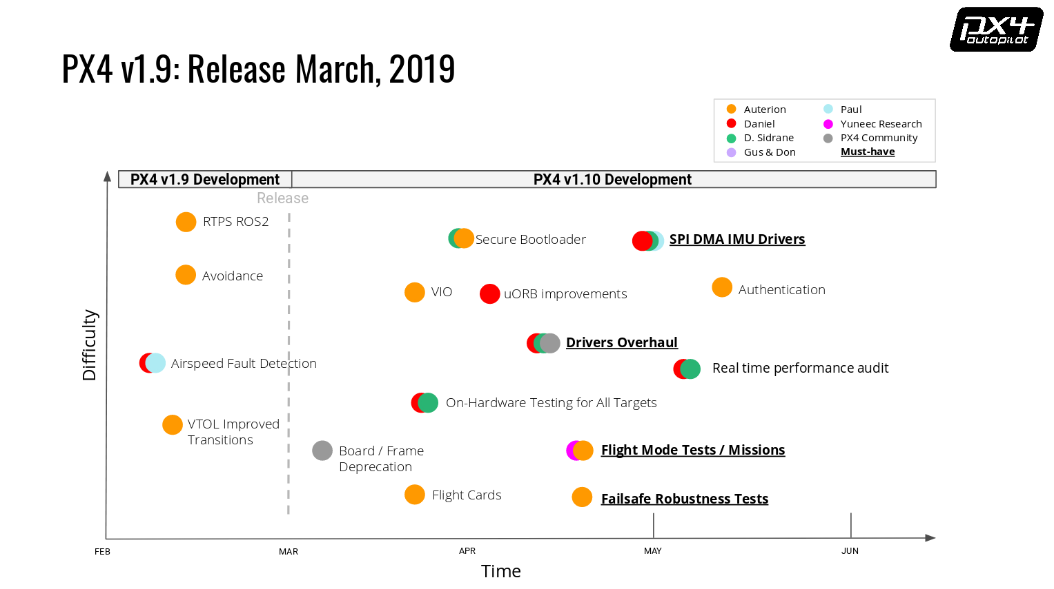
자율 비행 기술의 역사 4

Slide 8
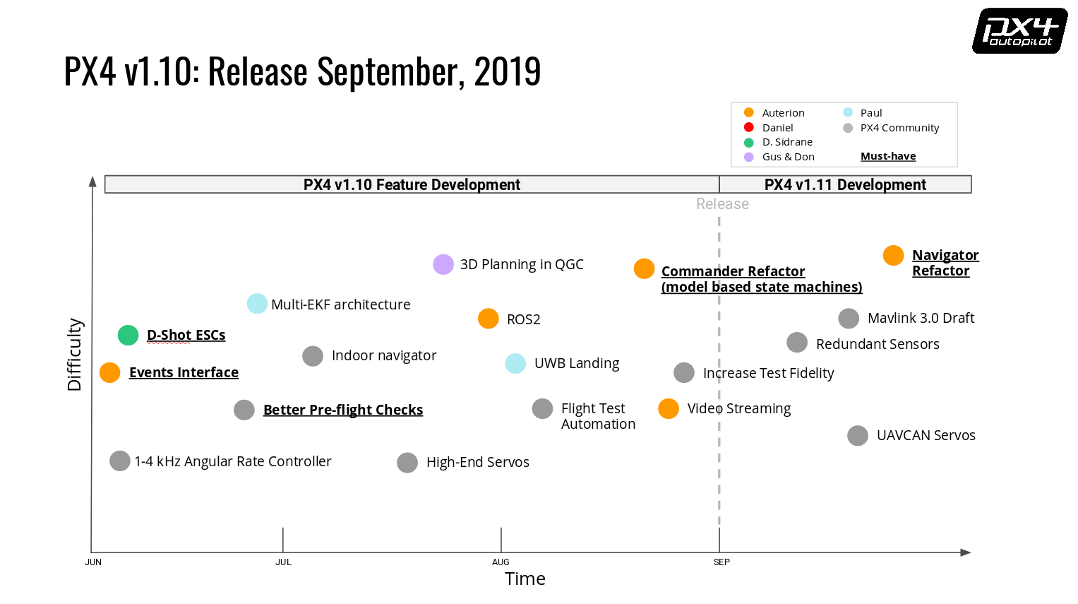
자율 비행 기술의 역사 5

Slide 9
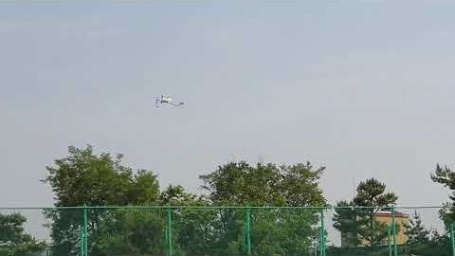
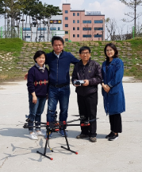
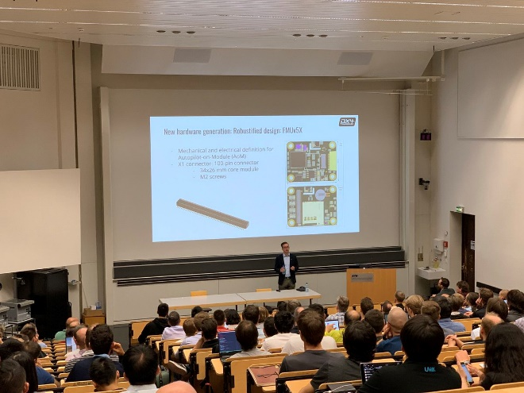
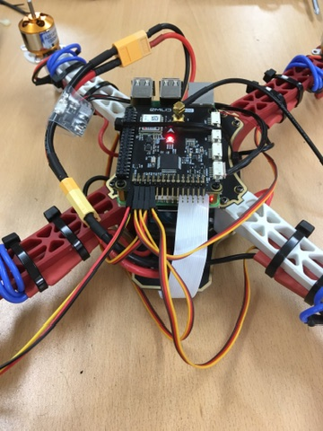
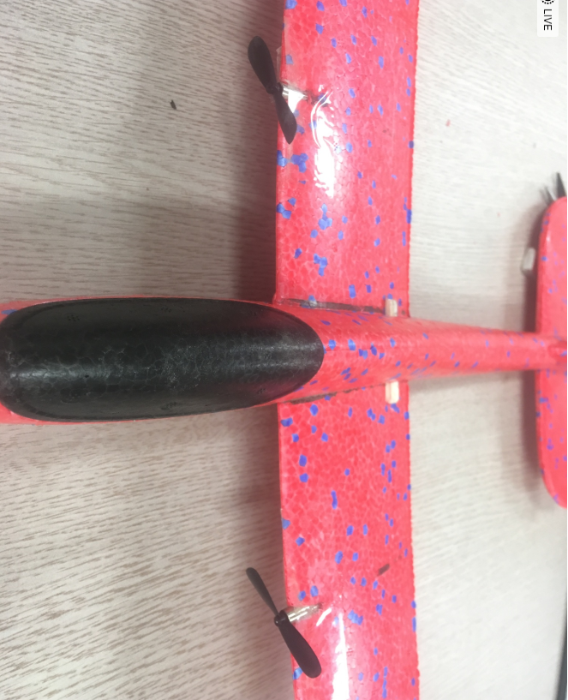
한세대학교 자율 비행 역사
2018년 겨울 VTOL 멘토링 과정
2019년 3월 수박 I/O에서 PX4 교육
2019년 4월 T960 드론 추락
2019년 5월 스티로품 비행기 최조 조립 비행
2019년 6월 모터 동력기 최초 이륙 비행
2019년 6월 비밥2 드론 자율 비행 성공
2019년 6월 취리히 PX4 Developer Summit 참석
2019년 7월 F330 드론 조립 및 비행 성공

Slide 10
자율 비행의 정의
자율 비행은 프로그램으로 비행기를 조종한다.
자율 비행 프로그램
입력 :
센서 상태 값 : GPS, 관성측정장치(IMU), 나침반, 기압계, 카메라, 음파 탐지기(Sonar),
목표 위치
출력 : 모터 속도, 모터 회전 각도

Slide 11
자율 비행의 기능
비행계획 수립 및 변경
임무계획 수립
충돌회피
자동 이착륙
고장 예측 및 진단
고장시 대체 조종 및 형상 제어

Slide 12
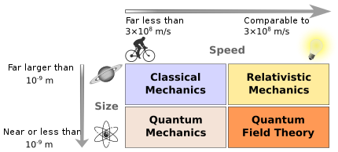
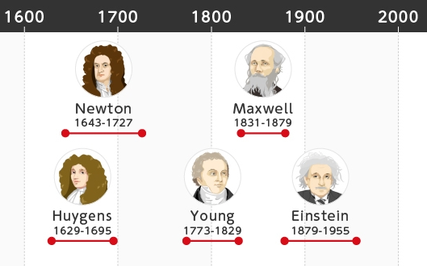
자율 비행을 위한 이론적 기초
드론 수학
드론 물리학
고전 역학
전자 기학
드론 항공 역학
유체 역학

Slide 13

이론 학습의 필요성
논문 이해
인명 손실 및 비용의 최소화
https://drive.google.com/file/d/1w0DyqinzyB9HViMZWOb9z8JcHjLWj_TJ/view

Slide 14
드론 수학

Slide 15

수학의 정의
A picture is worth a thousand words.
A symbol is worth a thousand words.
1913 newspaper advertisement

Slide 16
끝.

Slide 17
드론 물리학

Slide 18
드론 항공 역학

